Slide 1
LA SUPERBIA
SIGNIFICATO 1.0 LA SUPERBIA IN PSICOLOGIA 3.0
Etimologia 1.1 L’egocentrismo cos’è e cosa comporta 3.1
Sinonimi 1.2 LA SUPERBIA IN RELIGIONE 4.0
LA SUPERBIA IN LETTERATURA 2.0 Perché la superbia è un peccato capitale? 4.1
Mitologia greca 2.1
Letteratura latina 2.2
La «Divina Commedia» 2.3

Slide 2
L’ETIMOLOGIA DI «SUPERBIA» 1.1
La parola «superbia» deriva dal latino «superbus» che significa «superbo» con la presenza, nella prima parte della parola, della preposizione super : sopra. La superbia è, dunque, l’eccesiva stima di sé che può portare ad atteggiamenti di superiorità e di disprezzo verso gli altri

Slide 3
SINONIMI DI «SUPERBIA» 1.2
«Tracotanza»: arroganza causata da eccessiva superbia
«Alterigia»: superbia appariscente
«Boria»: ostentazione dei propri successi reali o immaginari
«Immodestia»: annunciazione dei propri meriti

Slide 4
LA SUPERBIA IN LETTERATURA 2.0
In letteratura la superbia è stata diversamente raccontata e stigmatizzata dagli scrittori, sin dalla Grecia antica fino ai nostri giorni.

Slide 5
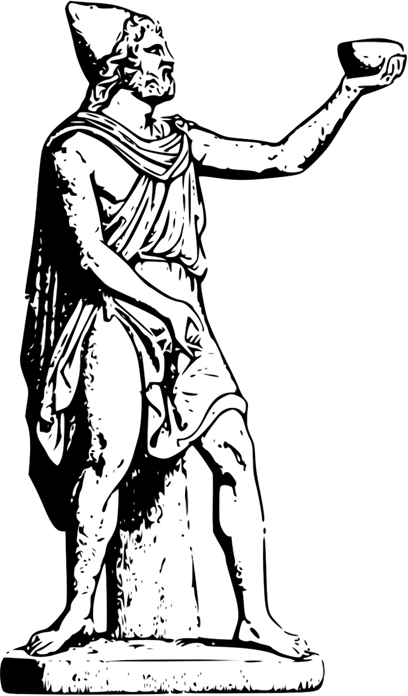
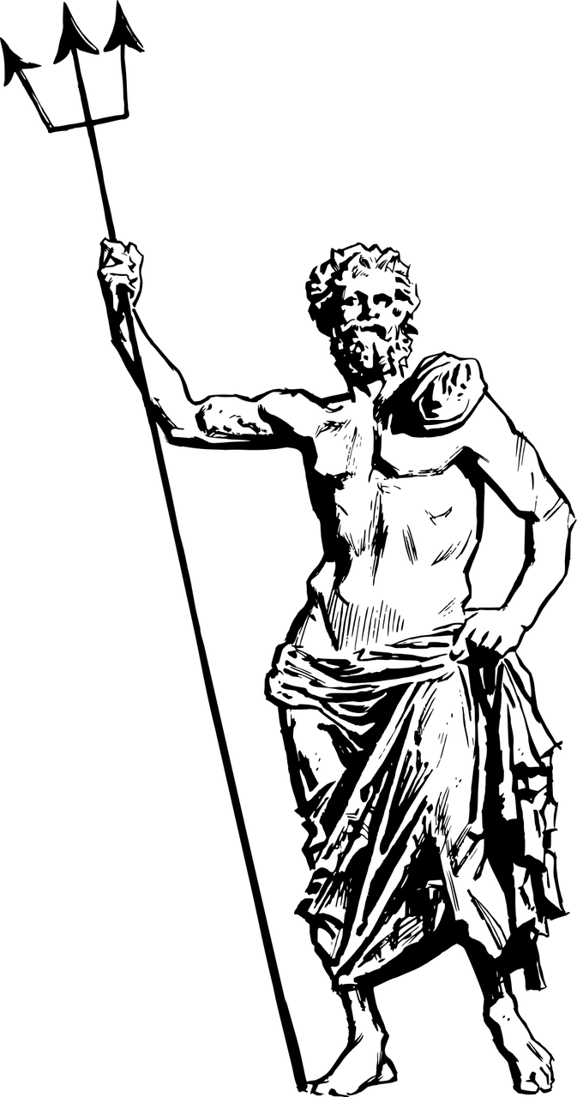
LA MITOLOGIA GRECA 2.1
Nella mitologia greca, nei grandi poemi omerici come «l’Odissea» o nei miti meno conosciuti come quello di Icaro, la loro superbia prende il nome di hybris. La hybris è una tracotanza smodata che un mortale come Ulisse, Polifemo e Icaro commette contro una divinità o contro i limiti che gli dei hanno imposto agli uomini. Questo atteggiamento nell’antica Grecia era considerato un segno di follia e grande offesa agli dei, colpa ritenuta particolarmente grave; e veniva punito con morte o sofferenza.

Slide 6
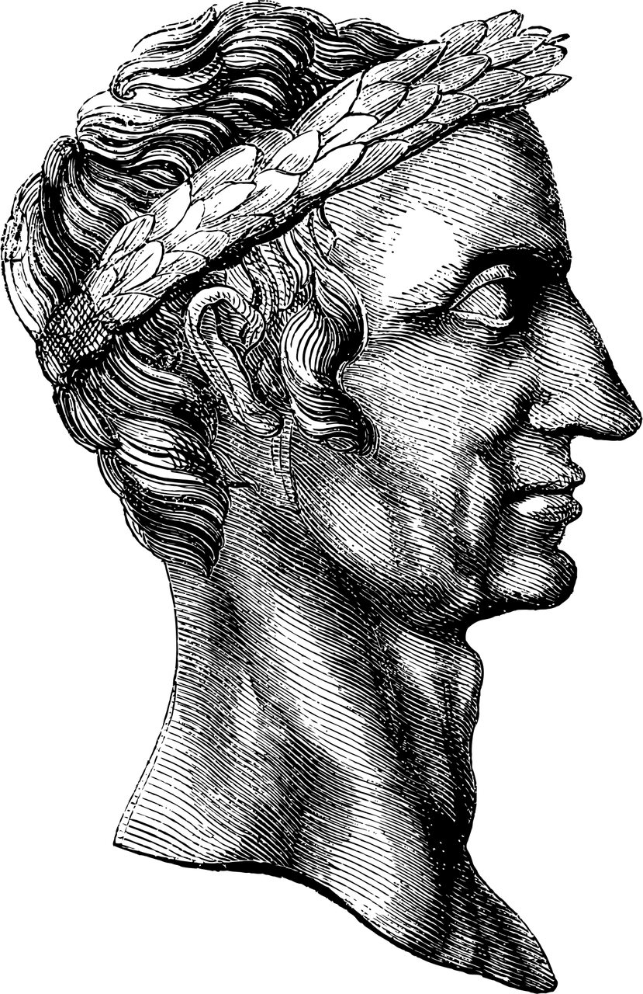
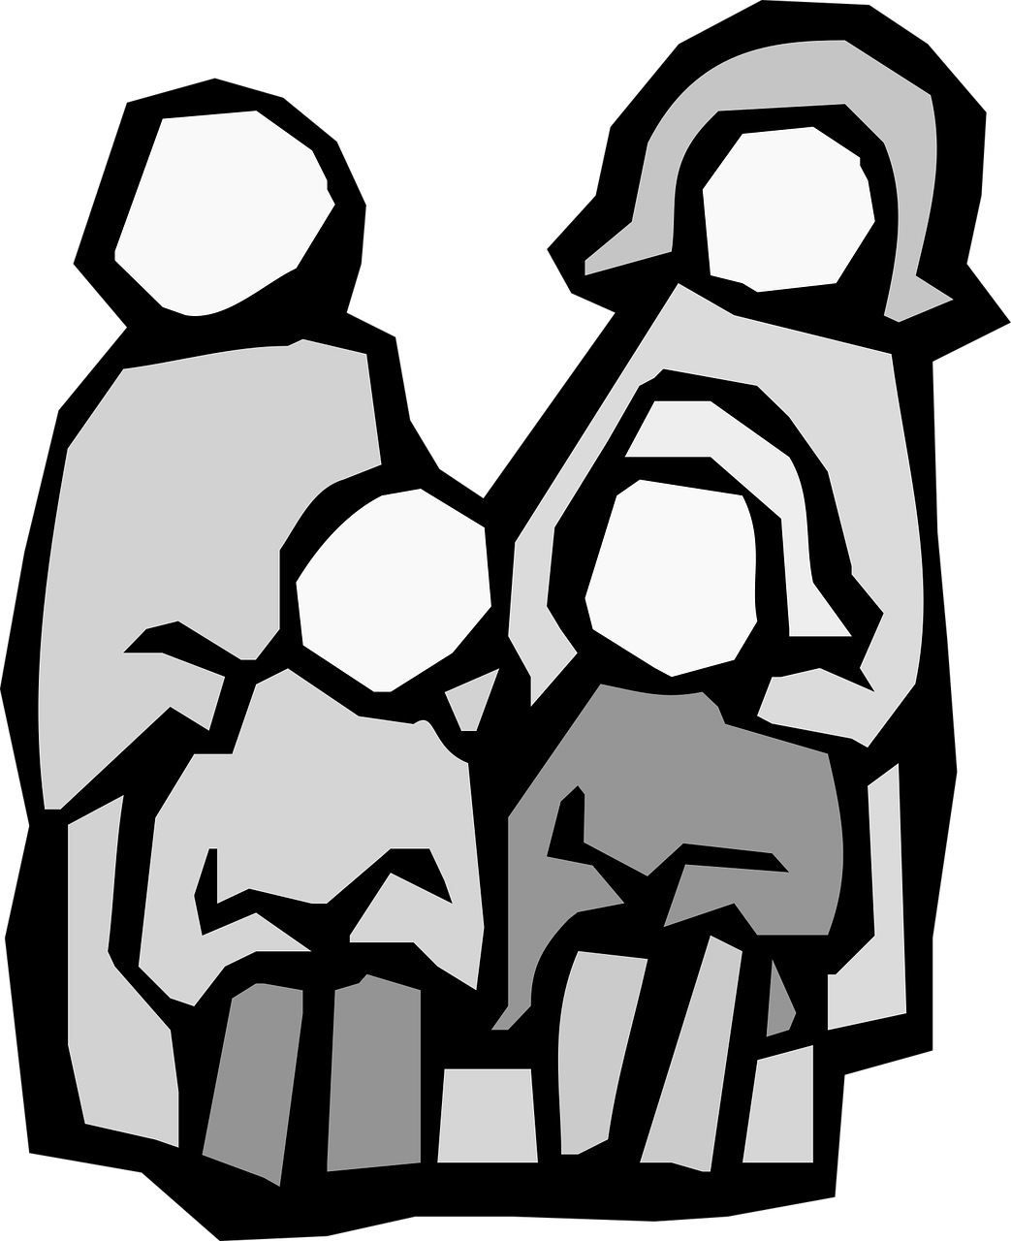
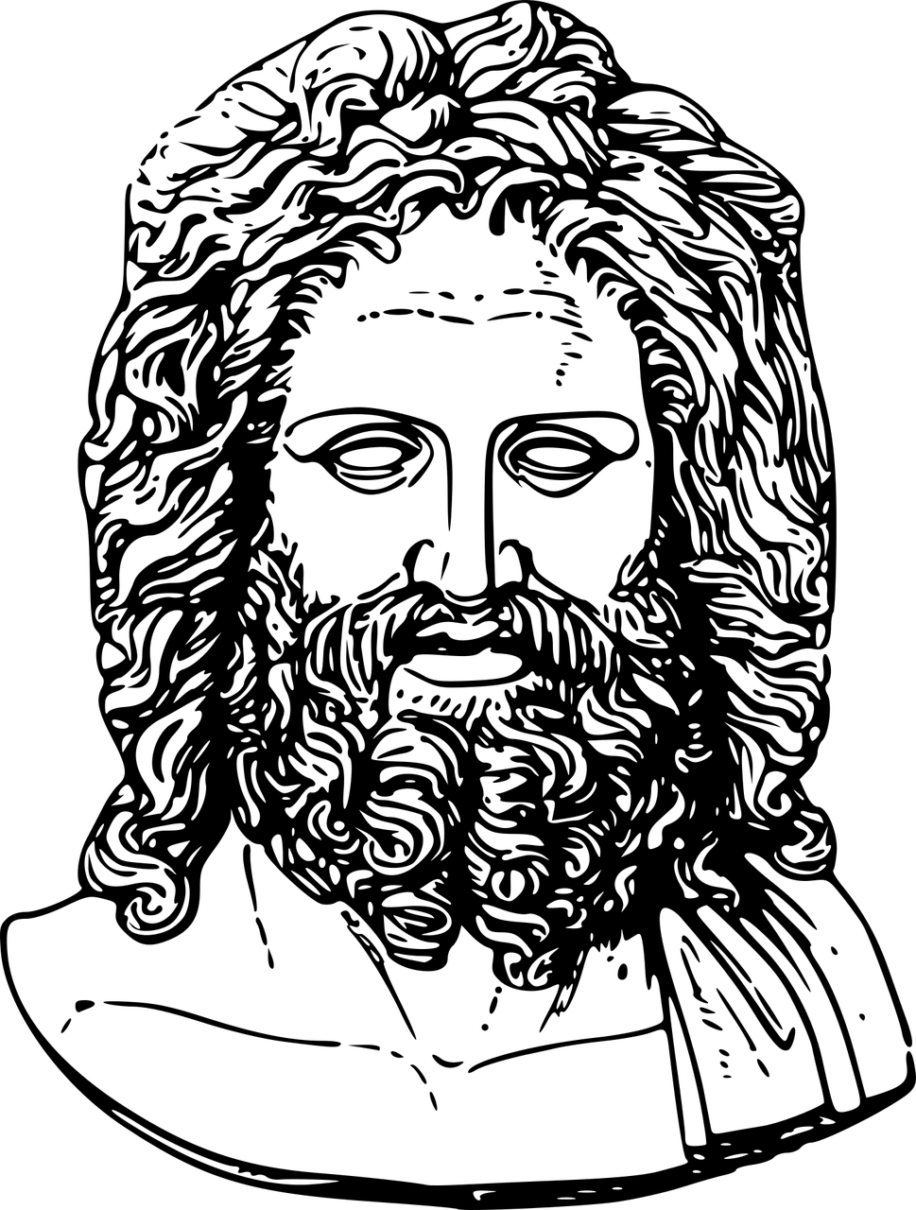
LA LETTERATURA LATINA 2.2
La letteratura latina si aggira ancora nella parola chiave hybris ma, a differenza dell’antica Grecia, dove questo concetto era rivolto solo contro gli dei e contro se stessi, a Roma la hybris era un forte segno di «impietas» cioè disprezzo verso tutto ciò che è ritenuto sacro a Roma:
Gli dei
La famiglia
Lo Stato
Questa colpa nella letteratura è raccontata ad esempio nei miti di Aracne e di Narciso e anche nella stessa «Eneide» dove si viene puniti con metamorfosi, morte o sofferenza. Nello Stato questo carattere doveva essere controllato dalla disciplina.

Slide 7
LA «DIVINA COMMEDIA» 2.3
Nella «Divina Commedia» Dante punisce la superbia nell’Inferno. Oltre ciò il poeta, in realtà, ci parla già di questo peccato capitale nel proemio, con la raffigurazione del leone, allegoria della superbia dilagante nella Firenze dell’epoca. Dante, nell’Inferno, punisce i superbi guidati dalla frode, i fraudolenti, nell’ottava bolgia e li condanna a bruciare a testa in giù per tutti i loro inganni. Uno dei personaggi più iconici è Ulisse, che troviamo nel XXVI canto.

Slide 8
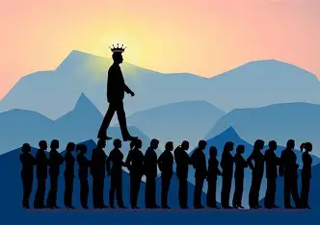
LA SUPERBIA IN PSICOLOGIA 3.0
Il concetto di superbia nel mondo della psicologia è caratterizzato da comportamenti arroganti che spesso celano insicurezze latenti. Il superbo, tuttavia, manifesta all’esterno una condotta egocentrica e talvolta manipolatrice.

Slide 9
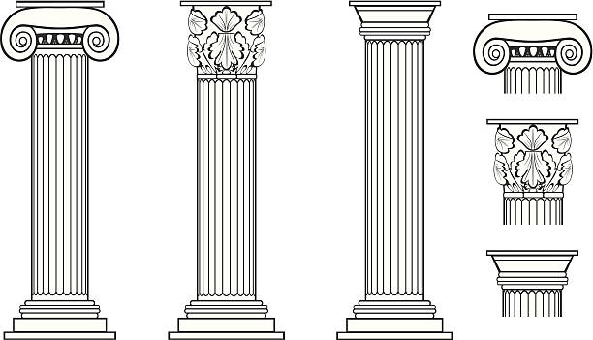
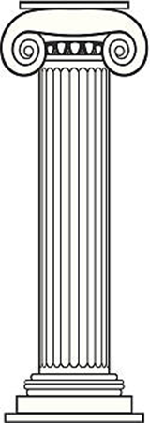
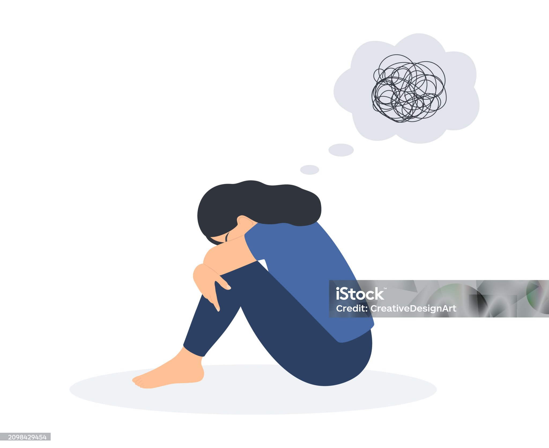
L’EGOCENTRISMO COS’E’? COSA COMPORTA? 3.1
La parola «egocentrismo» deriva dal latino «ego» (io) e «centrum» (centro) a cui viene aggiunto un suffisso greco «–ismo» che significa «smodato/eccesivo». Quindi l’egocentrismo è un carattere di qualcuno che mette al centro del mondo in modo smisurato la propria persona tralasciando gli altri. La superbia in questo atteggiamento è un travestimento che nasconde insicurezza, mancanza di fiducia in sé stessi e senso di inferiorità. In ogni caso, la persona non vede i propri errori, perché è prigioniera della sua grandiosità. Questa facciata di eccellenza cela una profonda paura di essere inferiore agli altri e che cerca di sopravvivere ed essere amata.

Slide 10
LA SUPERBIA IN RELIGIONE 4.0
In religione la superbia è uno dei peccati capitali più gravi.

Slide 11

PERCHE’ LA SUPERBIA E’ UN PECCATO CAPITALE? 4.1
La ragione per cui la superbia è un peccato capitale risale al libro della Bibbia «Genesi» nel passaggio in cui Adamo ed Eva mangiano il frutto.
Questo gesto, infatti, come in letteratura greca e latina rappresenta un atto di hybris poiché i due peccatori agirono non osservando la volontà divina

